Slide 1
第六章 金融期货及衍生品应用
第一节 权益类衍生品应用

Slide 2
权益类衍生品应用
机构投资者之所以使用包括股指期货在内的权益类衍生品来管理各类资产组合，在于这类衍生品工具具备两个非常重要的特性：
1. 股指期货等权益类衍生品能够灵活地改变投资组合的β值；
2. 权益类衍生品具备灵活的资产配置功能。

Slide 3
权益类衍生品应用
本节介绍的权益类衍生产品的应用策略有
阿尔法策略
指数化策略
现金资产证券化策略
备兑看涨期权策略
保护性看跌期权策略

Slide 4
阿尔法策略
投资组合的总体收益可以分为两部分：
1. 来自市场系统性风险相匹配的市场收益，即来自β的收益；
2. 来自投资组合管理者个人操作水平和技巧的超额收益，也称为α收益。

Slide 5
阿尔法策略
通过卖空期货、期权等衍生品，投资者可以将投资组合的市场收益和超额收益分离，在获取超额收益的同时，规避系统风险，这就是使用衍生工具的阿尔法策略。
Alpha
现货组合多头
Beta
Alpha
股指期货空头
-Beta

Slide 6
指数化投资策略
在股指期货诞生前，唯一可以实行指数化投资的途径是通过该指数中权重比例购买该指数中的所有股票，或者购买数量较少的一篮子股票来近似模拟市场指数。
股指期货的出现，允许投资者创造一种所谓的“合成指数基金”，利用买卖股指期货和固定收益债券来构造一个和目标市场指数相同或高于市场指数表现的组合，从而极大地降低了传统投资模式所面临的交易成本及指数跟踪误差。

Slide 7
指数化投资策略
最常用的指数化投资策略有以下几种类型：
1.期货加固定收益债券增值策略
2.期货现货互转套利策略
3.避险策略
4.权益证券市场中立策略

Slide 8
指数化投资策略——期货加固定收益债券增值策略
期货加固定收益债券增值策略是资金配置型的，也称为期货加现金增值策略。这种策略是利用股指期货来模拟指数，期货保证金只占用资金一小部分，余下的现金全部投入固定收益产品，以寻求较高的回报。
固定收益证券
股指期货合约
合成增强型指数基金

Slide 9
指数化投资策略——期货现货互转套利策略
期货现货互转套利策略是利用期货相对于现货出现一定程度的价差时，期现进行相互转换。这种策略的目的是使总收益除了原来复制指数的收益之外，还可以套取期货被低估的收益。这种策略仍随时持有多头头寸，只是持有的可能是期货，也可能是股票现货。
指数化的股票现货组合
逆价差
期货被低估
正价差
期货被高估
股指期货合约占10%
现金或固定收益产品占90%

Slide 10
指数化投资策略——避险策略
避险策略，是指以90%的资金持有现货头寸，当期货出现一定程度的价差时，将另外10%的资金放空股指期货，形成零头寸，以达到避险的效果。
该策略的关键因素是要对交易成本和收益之间做准确测算，选取好放空期货的点和平仓点。择时能力的强弱对能否利用好该策略有显著的影响，因此，在实际操作中较难获得超额收益。

Slide 11
指数化投资策略——权益证券市场中立策略
权益证券市场中立策略，是指持有一定头寸的、与股票组合反向的股指期货，一般占资金的10%，其余90%的资金用于买卖股票现货。
该策略典型的资产配置为：以10%的资金持有短期国债，并可作为期货的保证金，以90%的资金持有标的指数股票组合或标的指数的优选组合。当股票被高估时，可以通过融券放空股票组合，同时买入期货头寸完全覆盖。

Slide 12
现金资产证券化策略
对于机构投资者来说，随着新的投资资金的增加，资产组合中的现金会不断增加，现金的增加使机构投资者的投资收益可能低于基准收益。
投资者可以先将流入的资金投资于短期政府债券，并购买相当于新流入资金的股指期货，待流入的资金积累到一定程度后，在直接投资于一系列股票，同时将期货头寸平仓。这种机制被称作“现金资产证券化”。

Slide 13
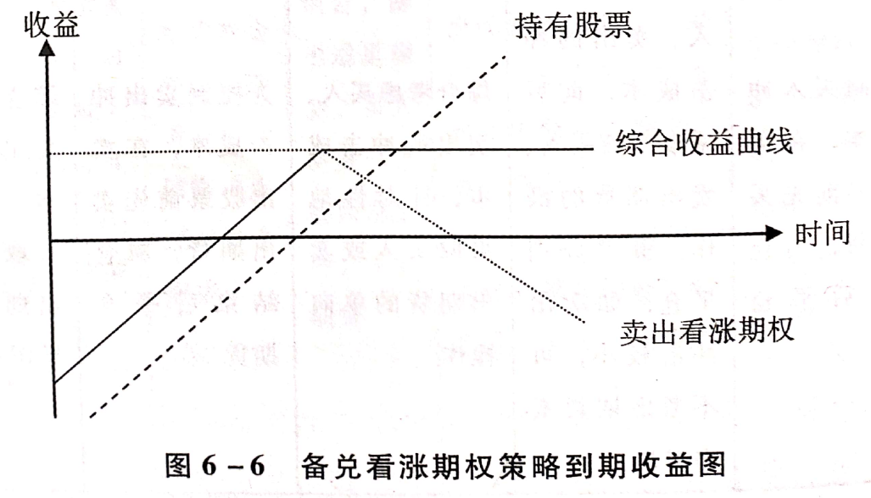
备兑看涨期权策略
备兑看涨期权策略又称抛补式看涨期权，是指买入一种股票的同时卖出等量该股票的看涨期权，或者针对投资者手中持有的股票卖出看涨期权。
投资者使用备兑看涨期权策略，主要目的是通过获得期权费从而增加投资者的收益，因此是一种收入增强型策略。
备兑看涨期权策略适用于认为股票价格保持平稳、波动幅度较小的投资者，或者是相对于追求最大收益，投资者更在意某一最低收益目标能否达到的情况。

Slide 14
保护性看跌期权策略
保护性看跌期权策略是在持有某种资产的同时，购进以该资产为标的的看跌期权，从而在一定期限内保障资产的价值不会低于某一限定值，而市场价格上升时，组合价值也会随之上升。
不过这一“保险”不是免费的，成本就是购买看跌期权的权利金。期权的执行价格越高，保障程度越高，期权价格也越高，因而保险成本也越高。

Slide 15
第六章 金融期货及衍生品应用
第二节 利率类衍生品应用

Slide 16
利率类衍生品应用
利率衍生品可分为场内和场外市场。
目前我国场外利率衍生品体系基本完备，主要场外利率衍生工具主要包括：
债券远期（Bond Forward）
利率互换 （Interest Rate Swap）
远期利率协议（FRA）
2013年9月6日上市的5年期国债期货以及2015年3月20日上市的10年期国债期货，标准着我国场内衍生品市场发展的起步。

Slide 17
利率类衍生品应用
本节介绍的利率类衍生品应用策略有：
基差交易策略
久期管理策略
资产配置策略

Slide 18
基差交易策略
国债期货的基差交易与股指期货的期现套利策略较为相似，基差变化的原因多数是市场对未来利率变化的不确定，由于国债期货具有实物交割的特征，基差在交割时呈现收敛趋势。
基差交易的利率来源主要有两个方面：基差变化和持有收益。

Slide 19
基差交易策略——买入基差交易
【例】2013年7月19日10付息国债24（100024）净价为97.8685元，应计利息为1.4860元，转换因子为1.017，TF1309合约价格为96.336元，则基差为-0.105元。投资者预计基差将扩大，则买入国债现货，卖出国债期货。
该交易策略最终基差收益为：0.173元。
卖出基差交易与上述案例类似，但交易方向相反。
 | 2013年7月19日 | 一个月后
国债现货 | 97.8685 | 97.7000
国债期货 | 96.336 | 96.000
基差 | -0.105 （97.8685-96.336*1.017） | 0.068

Slide 20
久期管理策略
利用国债期货进行久期管理是国债期货的重要应用，在进行债券组合管理时，通过直接买卖现券改变久期存在诸多弊端，包括流动性问题、不同债券信用状况的差异，而使用国债期货可以在不改变现券持仓的情况下改变组合的久期。

Slide 21
久期管理策略——债券的久期
久期公式
修正久期公式
其中，CF_{t}为t时刻现金流
k为债券到期收益率或市场利率
P为债券价格
久期可以理解为债券的本金的未来现金流现值的加权平均回收期限。
修正久期前面取负号，即是债券定价公式中债券价格对利率的导函数再除以债券价格P。因此修正久期反映了债券价格变动率对利率变动的敏感性，即利率变动微小的单位，债券价格变动的百分比。
久期还有一个重要的特点：持有一只债券并将利息再投入，在持有D年时卖出债券，不管当时市场利率情况如何，这时卖出债券基本能够实现当初买入时的到期收益率。

Slide 22
久期管理策略
【例】假设某债券投资组合价值是10亿元，久期为6，预计未来利率下降，因此通过购买200手的五年期国债期货来调整组合久期，该国债期货报价为105元，久期为4.8，则调整后该债券组合的久期为多少？

Slide 23
久期管理策略
【例】假设某债券投资组合的价值是10亿元，久期为12.8，预期未来债券市场利率将有较大波动，为降低投资组合波动，希望降低久期至3.2。当前国债期货报价为110元，久期为6.4。投资经理应如何操作？
即应该卖出国债期货合约1364份。
若希望将组合久期调整为0，则该问题即变为套期保值问题。

Slide 24
资产配置策略
投资者可根据自身对利率曲线变动的预期，运用利率衍生工具来代替债券投资，可以更加迅速地调整久期、凸性，减少资金的占用，还可以设计策略来增加收益。
收益率曲线的变动可以分为三类：
水平移动：各期限的收益率都将向同一方向变动，变动幅度大致相当。
斜率变动：长期利率变动与短期利率变动存在差异，变动幅度不同，引起长短利差发生变化。
曲度变化：中间期限的利率向上移动，长短期限的利率向下移动；或中间期限的利率向下移动，长短期限的利率向上移动。
投资者根据对利率期限的变动的预测，交易相应期限的期货合约，进行资产配置。

Slide 25
第六章 金融期货及衍生品应用
第三节 汇率类衍生品应用

Slide 26
汇率类衍生品应用
汇率类衍生品，主要是指以汇率为标的的期货、期权、远期和互换等。
金融机构和从事国际业务的实体企业是汇率类衍生品的主要交易者。
从市场份额上看，大部分的汇率类衍生品在交易所场外市场成交。

Slide 27
汇率类衍生品应用——进出口贸易
【例】A企业为中国的一家家具制造企业。作为出口方，A企业于1月份签订了一笔出口合同，约定三个月后交付200万美元价值的家具，而进口方则分两次支付200万美元货款：第一次是三个月后按照合同约定支付120万美元，第二次是在第一次支付后一个月再将剩余的80万美元尾款支付完毕。A企业认为未来半年美元兑人民币有贬值的可能。为了避免未来有可能产生的汇率损失，A企业应如何进行汇率风险的控制与管理？

Slide 28
汇率类衍生品应用——进出口贸易
【例】上海某刚体企业A向澳大利亚的B企业购入一批总价值1100万美元的铁矿石。双方约定在支付100万元美金后，B企业开始发货，待货物全部交割后再支付余款。整个发运和交割过程持续一年。考虑到这段时间人民币有贬值的可能，A企业决定在期权市场上买入美元看涨期权，执行汇率为6.60，期权费为7.2万美元。
A企业为防范本币贬值（外币升值）带来的风险，还可以采取卖出本币外汇看涨期权，以及各种期权组合策略等方式。
思考：A企业买入美元看涨期权与卖出本币看涨期权（美元看跌期权）套保结果上有何差别？

Slide 29
汇率类衍生品应用——金融机构外汇业务
对商业银行而言，进出口商或其他客户进行远期外汇交易规避或转嫁风险的同时，就是银行承担风险的开始。
商业银行之所以有风险，是因为它在与客户进行交易后，会产生外汇“综合持有额”或称总头寸，这期间难免会出现期汇和现汇的超买或超卖，因此商业银行就处于汇率变动的风险之中。
为规避外汇风险，对不同货币头寸的盈缺要进行抛补，以求外汇头寸平衡。

Slide 30
汇率类衍生品应用——金融机构外汇业务
【例】国内某银行是一家跨国银行，在纽约的分支机构可以经营各种外币业务，如外汇买卖、外币存贷款等。其外币资金的来源由外币的存款、外币借款取得，其中，外币的借款可以向非金融企业、同业银行以及中央银行借入。
2104年9月7日，由于其经营需要向国外某银行借款1500万美元，借款期限为1年。该银行估计于到期时美元资产不足，需要用人民币兑换成1000万美元来偿还借款，已知2014年9月7日美元兑人民币的汇率为7.5411。美元和人民币1年期无风险利率分别为5.22813%和3.7808%。
商业银行可以通过外汇远期、期货和期权对汇率风险进行管理。

Slide 31
本章小结
金融衍生品的应用分为以下几类：
套期保值类
套利交易（或基差交易）类
利用衍生品走势与现货价格走势一致及低保资金的特点，在某种程度上替代现货投资
大型资金调仓时可能面对现货流动性不足，而利用期货流动性强的特点，可作为调仓时的缓冲

